Slide 1
Ngày hội đọc sách lan tỏa đến các bạn học sinh 2A1
Lịch sử của “Ngày hội đọc sách” được ra đời từ hơn 80 năm trước ở Tây Ban Nha, vào ngày 23/4, người ta yêu mến tặng nhau những cuốn sách kèm theo những đóa hoa hồng và bất cứ ai mua sách sẽ được tặng kèm theo một bông hồng đẹp. Từ đó hằng năm, truyền thống tốt đẹp này được người Tây Ban Nha phát triển thành “Ngày hội đọc sách” trên các đường phố. Sau đó hoạt động văn hóa có ý nghĩa này lan rộng ra nhiều nước ở Châu Âu, Châu Mỹ, Châu Á, Châu Phi dưới nhiều hình thức như: Tuần lễ đọc sách, Ngày Sách, Tuần lễ thư viện. Từ năm 1995, tổ chức UNESCO đã chính thức chọn ngày 23 tháng 4 hằng năm là Ngày Sách và Bản quyền thế giới.
Trên thế giới lễ hội sách, ngày hội đọc sách đã và đang mang lại những giá trị đích thực và hiệu quả hết sức to lớn. Hằng năm, hoạt động này đã thu hút sự chú ý, quan tâm của hàng triệu người đọc, nhà văn, nhà nghiên cứu, nhà quản lý ở mỗi nước; bất kể già, trẻ, gái, trai; bất kể mọi thành phần giàu, nghèo trong xã hội. Đặc biệt là trong bối cảnh bùng nổ thông tin hiện nay thì việc tổ chức các Ngày sách và Văn hóa đọc càng góp phần khẳng định: Sách và văn hoá đọc mãi mãi trường tồn.
Hưởng ứng ngày hội đọc sách, lớp 2A1 cũng đã tìm đọc những cuốn sách hay tại lớp và cả trong các tiết Đọc sách thư viện. Sau đây là một số hình ảnh của lớp 2A1 hưởng ứng ngày hội Đọc sách:

Slide 2
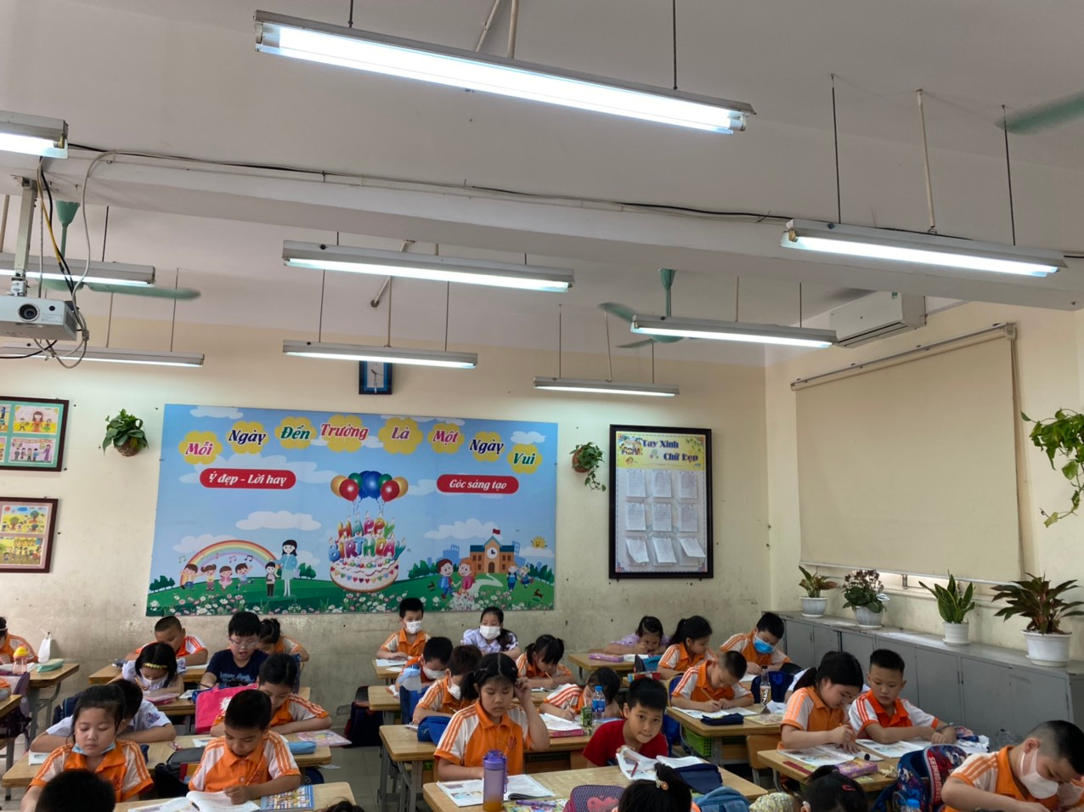

Slide 3
